Slide 1
MICROSOFT EXCEL
Лекц №9

Slide 2
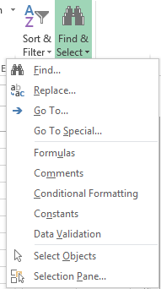
АЖЛЫН ХУУДСАНД ӨГӨГДЛИЙГ ХАЙХ, СОЛИХ
Хайлтыг ажлын талбарыг бүхэлд нь хамруулж хийхээс гадна тэмдэглэгдсэн мужид хийж болно.
Хайлт хийх мужийг тэмдэглэнэ. (муж тэмдэглээгүй тохиолдолд идэвхтэй ажлын талбарт хайлт хийгдэнэ)
Home/Editing/Find&Select/Find командыг сонгоно.

Slide 3
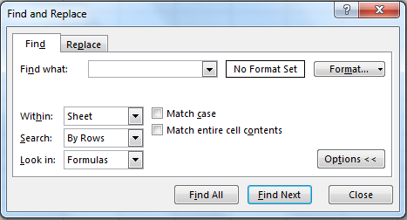
Нээгдэх Find харилцах цонхны:
  Find what нүдэнд хайх тэмдэгтүүдийг бичнэ.
  Search нүдэнд багана эсвэл мөрийн дагуу хайх эсэхийг сонгоно.
  Look in нүдэнд томъёо, тоон утга, тайлбарын аль нэгийг сонгож хайх боломжийг сонгоно.
  Within нүдэнд ажлын хуудаснаас хайх уу, ажлын талбараас хайх уу гэдгээ сонгоно.

Slide 4

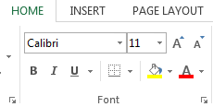
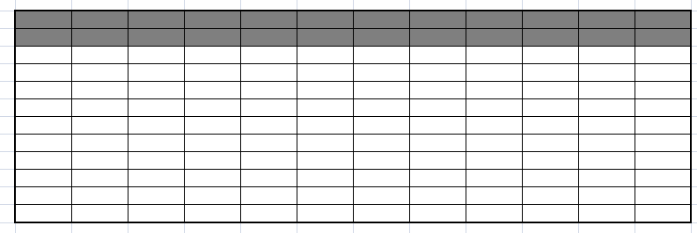
АЖЛЫН ХУУДАСНЫ ДЭВСГЭР ӨНГИЙГ ӨӨРЧЛӨХ
Хүснэгттэй ажиллаж байх үед хүснэгтийн багана мөрийг бусдаас онцгойлж өнгөөр ялгах шаардлага гарах үе байдаг.
Home->Font->Fill Color( ) командаар гүйцэтгэнэ.

Slide 5
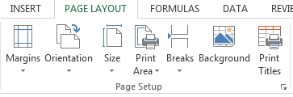

Харин Page Layout->Page Setup->Background командаар ажлын хуудсанд дэвсгэр болгож төрөл бүрийн зураг оруулах боломжоор хангагдана.

Slide 6
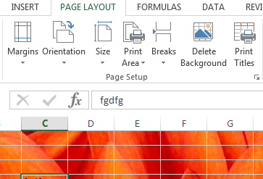
Зураг оруулсны дараа Background команд Delete Background команд болон өөрчлөгдөх бөгөөд оруулсан зургаа энэ командаар устгана.

Slide 7
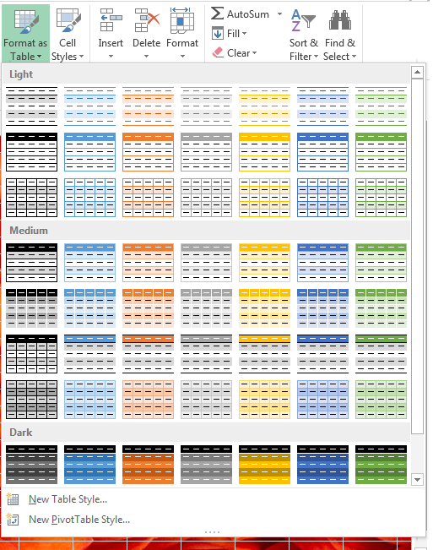
АЖЛЫН ХУУДСАНД ХҮСНЭГТИЙН БЭЛЭН ЗАГВАР АШИГЛАХ
Home->Styles->Format as Table командаас хүснэгтийн бэлэн загвараас сонгоно.

Slide 8
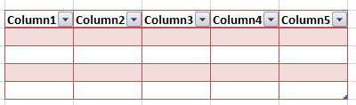
АЖЛЫН ХУУДСАНД ХҮСНЭГТИЙН БЭЛЭН ЗАГВАР АШИГЛАХ
Хүснэгтийн бэлэн загвараас сонгосны дараа хүснэгт доорх байдлаар харагдана.

Slide 9
АЖЛЫН ХУУДСАНД ХУУДАСНЫ ТОХИРГОО ХИЙХ
Page Layout->Page Setup хэрэгслийн мөрний группын задлах сумыг дараад гарч ирэх харилцах цонхны тусламжтайгаар ажлын хуудсанд хуудасны тохиргоог хийдэг.
MSExcel програм нь хүснэгтэн мэдээлэл дээр боловсруулалт хийдэг хэдий ч боловсруулсан мэдээллээ хэвлэх шаардлага гардаг. Энэ үед цаасны тохиргоо хийх, хуудасны тохиргоо хийх зайлшгүй хэрэгтэй.

Slide 10
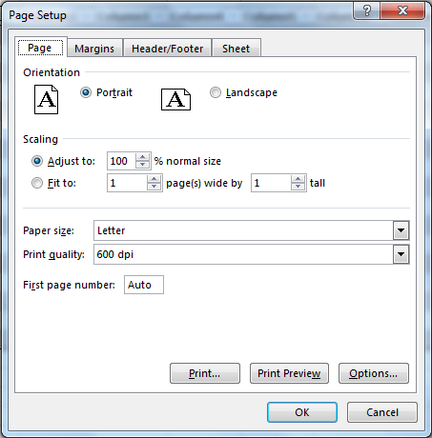
Page Setup харилцах цонх

Slide 11
Page Setup харилцах цонхны командууд
Page Layout->Page Setup->Page хэсэгт цаасыг хэвтээ эсвэл босоо байрлуулахыг сонгох, цаасны хэмжээг тохируулах(A4,A5), боловсруулсан байгаа хүснэгтээ хэвлэхдээ харагдаж байгаа тохиргооноос нь ихэсгэх багасгах гэх мэт үйлдлүүдийг гүйцэтгэнэ.
Page Layout->Page Setup->Margins хэсэгт цаасны дээд, доод, баруун, зүүн захаас авах зайг тохируулна.

Slide 12
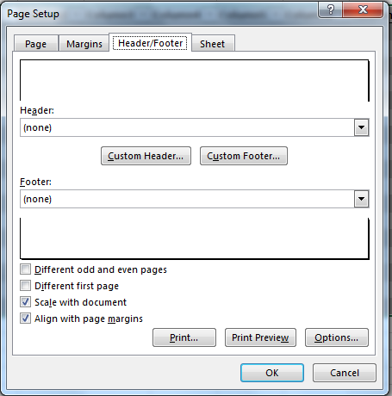
АЖЛЫН ХУУДСАНД ХӨЛ ТОЛГОЙН БИЧИГЛЭЛИЙГ ТОХИРУУЛАХ
Page Layout->Page setup(задлах сумыг дарах)->Header/Footer командыг сонгоно.
МS Word програмд хийгддэгээс бага зэрэг ялгаатай.

Slide 13
Header, Footer хэсгээс хүснэгтийн хөл толгойн хэсэгт оруулах бэлэн өгөгдлийг сонгож оруулдаг.

Slide 14
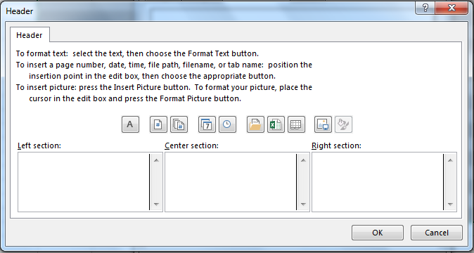
Харин Custom header товчлуурыг дарахад нээгдэх Header харилцах цонхонд хэрэглэгчийн зүгээс оруулах толгойн бичиглэлийг бичдэг.

Slide 15
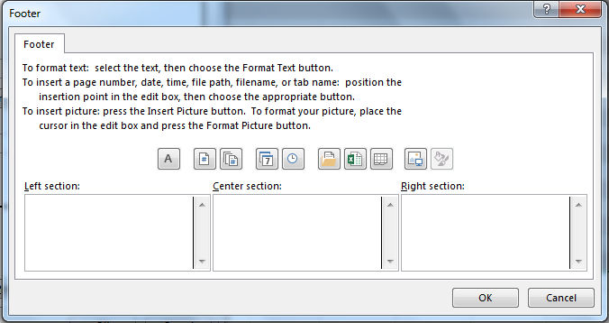
Харин Custom footer товчлуурыг дарахад нээгдэх Footer харилцах цонхонд хэрэглэгчийн зүгээс оруулах хөлийн бичиглэлийг бичдэг.

Slide 16
Header болон Footer харилцах цонх нь 3 хэсэгтэй.

Slide 17
Header харилцах цонх

Slide 18
Footer харилцах цонх

Slide 19
Left section - Хүснэгтийн зүүн хэсэгт хөл, толгойн бичиглэл оруулах
Center section - Хүснэгтийн дунд хэсэгт, хөл толгойн бичиглэл оруулах
Right Section - Хүснэгтийн баруун хэсэгт хөл, толгойн бичиглэл оруулах

Slide 20

АЖЛЫН ХУУДСАН ДАХЬ ХҮСНЭГТИЙН ӨГӨГДЛИЙГ ЭРЭМБЭЛЭХ
Data->Sort & Filter->Sort командаар боловсруулсан байгаа хүснэгтэндээ шаардлагатай эрэмбэлэлтийг хийдэг.
Эрэмбэлэх командыг гүйцэтгэх өөр нэг хялбар арга бол Home->Editing->Sort & Filter команд юм.

Slide 21
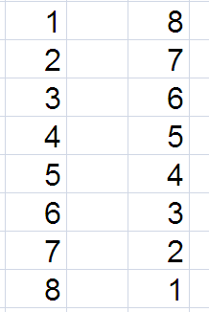

Slide 22
АЖЛЫН ХУУДАСНЫ ХАРАГДАХ ХЭЛБЭРИЙГ ТОДОРХОЙЛОХ
View->Workbook Views->Normal – хүснэгтийг MSExcel програмыг анх нээхэд байсан хэлбэрт оруулна. Өөрөөр хэлбэл үргэлжилсэн хүснэгт хэлбэртэй харагдуулна.
View->Workbook Views->Page Layout – хүснэгтийг хуудсаар тасалсан хэлбэртэй харагдуулна.
View->Workbook Views->Page Break Preview - ажлын хуудсанд төрөл бүрийн хүснэгт боловсруулж график диаграмм байгуулан нилээд хэмжээний өгөгдөлтэй ажиллах явцад боловсруулсан байгаа бүх мэдээллийг нэгэн зэрэг харах боломжийг олгоно.

Slide 23


Slide 24
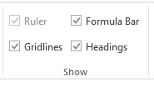
View->Show->Gridlines – MSExcel програмын хүснэгтийн шугамыг арилгах болон харагдуулах
View->Show->Formula Bar – томъёоны мөрийг нуух болон харагдуулах
View->Show->Headings – мөр, баганыг нэрлэж байгаа үсэг, тоог нуух болон ил гаргах

Slide 25
АЖЛЫН ХУУДСАН ДАХЬ ХҮСНЭГТИЙН МӨР, БАГАНЫГ ХӨЛДӨӨХ
View->Window->Freeze Panes – хэрэгслээс хүснэгтийн аль хэсгийг хөдөлгөөнгүй болгох буюу хөлдөөхийг сонгоно. Их хэмжээний мэдээлэлтэй ажиллаж байх үед хамгийн эхний утгыг хөдөлгөөнгүй харах шаардлага гардаг.
    Freeze Panes – хүснэгтийн сонгож идэвхжүүлсэн байгаа хэсгийг хөдөлгөөнгүй болгоно.
    Freeze Top Row – хүснэгтийн хамгийн эхний мөрийг хөдөлгөөнгүй болгоно.
    Freeze First Column – хүснэгтийн хамгийн эхний баганыг хөдөлгөөнгүй болгоно.

Slide 26
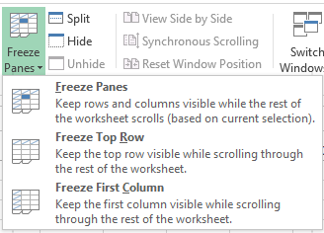
Энэ командыг гүйцэтгэсний дараа хөлдөөж хөдөлгөөнгүй болгосон хэсгээс бусад хэсэг хөдөлнө.

Slide 27
Нэмэлт мэдээлэл
Б. Мөнхчимэг, Л.Болор “КОМПЬЮТЕРИЙН МЭДЛЭГ” компьютерийн сурах бичиг номны 205-247 хуудаснаас дэлгэрүүлж уншина уу.

